Slide 1
আজকের ক্লাসে
সবাইকে স্বাগত

Slide 2
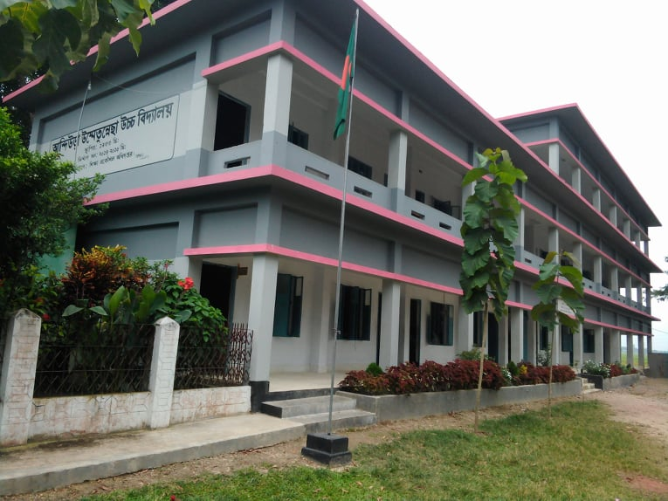
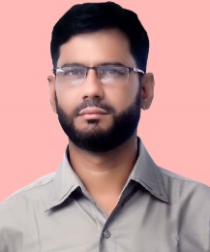
পরিচিতি
মোঃ ফখরুজ্জামান
বিএ সম্মান (বাংলা), বিএড, এমএ (বাংলা),
মাস্টার ট্রেইনার (বাংলা): সিএ এবং সি কিউ,
সহকারী শিক্ষক (বাংলা),
আন্দিউড়া উম্মেতুন্নেছা উচ্চ বিদ্যালয়,
মাধবপুর, হবিগঞ্জ।
Email: fakruzzaman7098@gmail.com

Slide 3
পাঠ পরিচিতি
বিষয় : বাংলা প্রথম পত্র
শ্রেণি : নবম
পাঠ : বই পড়া
সময় : ৪৫ মিনিট

Slide 4
নিচের ছবিগুলো দেখ :
ছবিতে কী দেখা যাচ্ছে?
বই

Slide 5
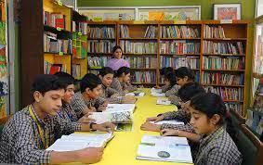
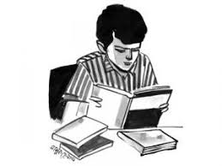
নিচের ছবিগুলো দেখ :
ছবিতে কী দেখতে পাচ্ছি?
বই পড়া

Slide 6
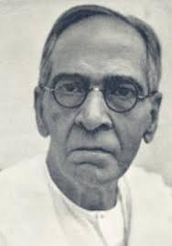
আজকের পাঠ-
বই পড়া
প্রমথ চৌধুরী

Slide 7
শিখনফল-
এ পাঠ শেষে শিক্ষার্থীরা-
১. লেখক পরিচিতি বলতে পারবে।
২. দুর্বোধ্য শব্দগুলোর অর্থ বলতে পারবে।
৩. ‘বই পড়া’ পাঠের মূলবক্তব্য বিশ্লেষণ করতে পারবে।

Slide 8
লেখক পরিচিতি-
জন্ম | প্রমথ চৌধুরী ৭ই আগস্ট ১৮৬৮ সালে যশোরে জন্মগ্রহণ করেন। তাঁর পৈতৃক নিবাস ছিল পাবনা জেলায় হরিপুর গ্রামে।
শিক্ষাজীবন | তাঁর শিক্ষাজীবন ছিল অসাধারণ কৃতিত্বপূর্ণ। তিনি ১৯৯০ সালে কলকাতা বিশ্ববিদ্যালয় থেকে ইংরেজি সাহিত্যে প্রথম শ্রেণিতে এমএ ডিগ্রি লাভ করেন এবং পরে ব্যারিস্টারি পড়ার জন্য বিলাত যান।

Slide 9
কর্মজীবন | বিলাত থেকে ফিরে এসে ব্যারিস্টারি পেশায় যোগদান না করে তিনি কিছুকাল ইংরেজি সাহিত্যে অধ্যাপনা করেন এবং পরে সাহিত্যচর্চায় মনোনিবেশ করেন।
সাহিত্যকর্ম | তাঁর সাহিত্যিক ছদ্মনাম ছিল ‘বীরবল’। তাঁর সম্পাদিত ‘সবুজ পত্র’ বাংলা সাহিত্যে চলতি ভাষারীতি প্রবর্তনে অগ্রণী ভূমিকা পালন করে। বস্তুত তাঁরই নেতৃত্বে বাংলা সাহিত্যে নতুন গদ্যধারা সূচিত হয়। তাঁর উল্লেখযোগ্য গ্রন্থ : বীরবলের হালখাতা, রায়তের কথা, চার-ইয়ারি কথা, আহুতি, প্রবন্ধ সংগ্রহ, নীললোহিত, সনেট পঞ্চাশৎ, পদচারণ ইত্যাদি।
মৃত্যু | প্রমথ চৌধুরী ২রা সেপ্টেম্বর ১৯৪৬ সালে কলকাতায় পরলোকগমন করেন।

Slide 10
একক কাজ
প্রমথ চৌধুরীর পৈতৃক নিবাস কোথায়?
‘বীরবল’ কার সাহিত্যিক ছদ্মনাম?
‘চার-ইয়ারি কথা’ গ্রন্থটির রচয়িতা কে?

Slide 11
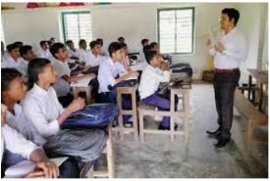
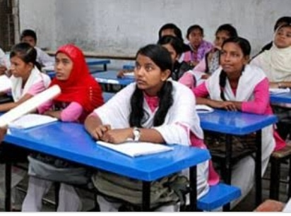
আদর্শ পাঠ

Slide 12
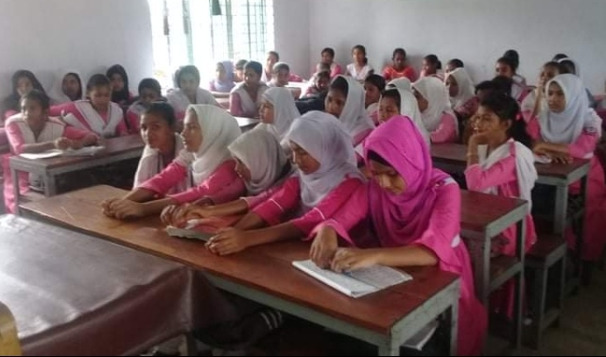
সরব পাঠ

Slide 13
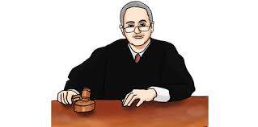
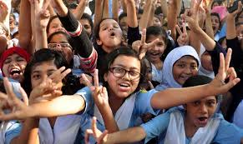
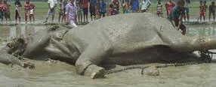
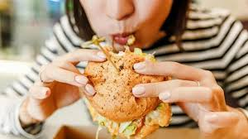
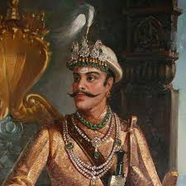
শব্দার্থ ও টীকা
সন্দিহান |  | সন্দেহযুক্ত
জজ |  | বিচারক
সোল্লাসে |  | আনন্দে
গতাসু |  | মৃত
গলাধঃকরণ |  | গিলে ফেলা
কারদানি |  | বাহাদুরি

Slide 14
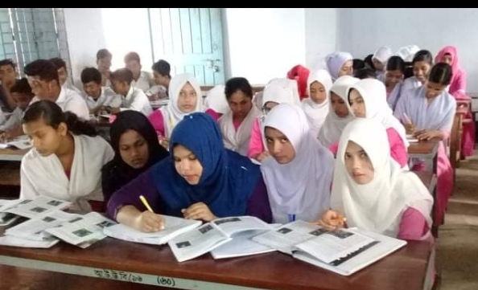
দলীয়কাজ
সবুজ দল
‘সুশিক্ষিত লোক মাত্রই স্বশিক্ষিত’- ব্যাখ্যা কর।

Slide 15
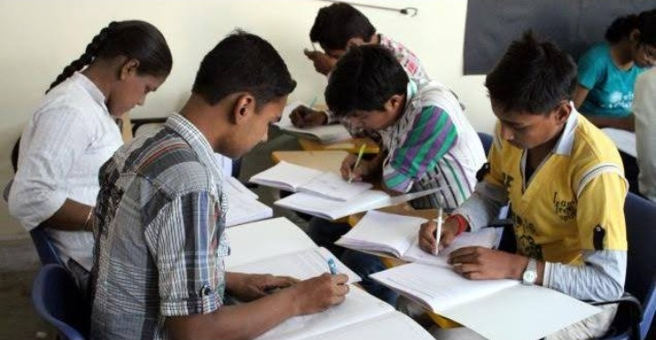
দলীয়কাজ
লাল দল
‘মনের দাবি রক্ষা না করলে মানুষের আত্মা বাঁচে না’- উক্তিটি বিশ্লেষণ কর।

Slide 16
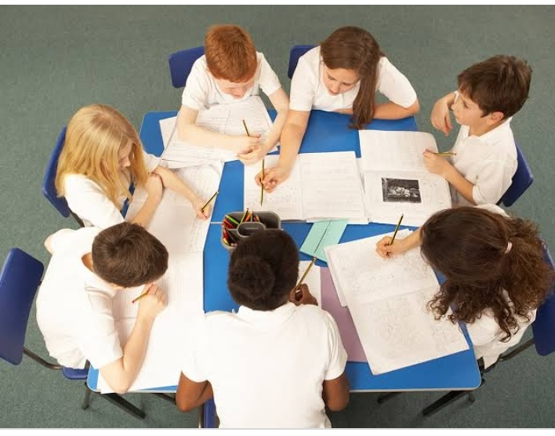
দলীয়কাজ
সাদা দল
‘সাহিত্যচর্চার আনন্দ থেকে বঞ্চিত হওয়ার অর্থ হচ্ছে, জাতির জীবনীশক্তির হ্রাস করা’- আলোচনা কর।

Slide 17
মূল্যায়ন
১ | শিক্ষার সর্বপ্রধান অঙ্গ কী?
২ | নীতির চর্চা কোথায় হয়?
৩ | মুসলমান ধর্মে মানবজাতি কয়ভাগে বিভক্ত?
৪ | যারা কেতাব অনুসরণ করে চলে তাদের কী বলা হয়?
সাহিত্যচর্চা
ঘরে
দুইভাগে
কেতাবি

Slide 18
বাড়ির কাজ
সৃজনশীল প্রশ্ন:
জনাব আশফাকুজ্জামান মধুপুর উচ্চ বিদ্যালয়ের একজন সহকারী শিক্ষক। শিক্ষার্থীদের প্রতিভা বিকাশ ও আলোকিত মানুষ হিসেবে গড়ে তোলার জন্য নিজস্ব অর্থায়নে তাঁর বাড়িতে একটি লাইব্রেরি প্রতিষ্ঠা করেন। তিনি শিক্ষার্থীদের বিভিন্ন প্রতিযোগিতায় অংশগ্রহণের জন্য পাঠ্যবইয়ের পাশাপাশি অন্যান্য বই পড়ার প্রতি আগ্রহ বৃদ্ধির লক্ষ্যে অনুপ্রেরণা দিয়ে থাকেন। এরই প্রেক্ষিতে শিক্ষার্থীরা বিকাল বেলায় আশফাক সাহেবের লাইব্রেরিতে যায় এবং বিভিন্ন ধরনের বই পড়ে। এভাবে শিক্ষার্থীদের মধ্যে প্রবল উদ্দীপনার সৃষ্টি হয় এবং বই পড়ার প্রতি প্রীতি জেগে ওঠে। তাঁর দৃঢ় বিশ্বাস যে, ‘বই পড়ার মাধ্যমেই শিক্ষার্থীদের সুপ্ত প্রতিভা বিকাশ করা সম্ভব।’

Slide 19
(ক) | প্রমথ চৌধুরীর ছদ্মনাম কী?
(খ) | ‘দেহের মৃত্যুর রেজিস্টারি রাখা হয়, আত্মার হয় না’- উক্তিটি বর্ণনা কর।
(গ) | উদ্দীপকের আশফাকুজ্জামানের কর্মকাণ্ডে ‘বই পড়া’ প্রবন্ধের যে দিকটি ফুটে উঠেছে তা ব্যাখ্যা কর।
(ঘ) | ‘বই পড়ার মাধ্যমে শিক্ষার্থীদের সুপ্ত প্রতিভা বিকাশ করা সম্ভব’- মন্তব্যটি উদ্দীপক ও ‘বই পড়া’ প্রবন্ধের আলোকে বিশ্লেষণ কর।

Slide 20
ধন্যবাদ

